Slide 1
忆 读 书
冰 心

Slide 2
教学目标:
1掌握文章的生字词语。
2领悟读书的好处。
3从整体上把握文章所揭示的意义。

Slide 3
自学要求:
1 在自然段的前面标上序号，共15段。
2 大声，有感情地朗读课文。
3 在不会读的字，或词的下面划上横线，自查字典。

Slide 4
第一课时

Slide 5
检测预习:
1注音:
倒不是 斩黄巾英雄 笸箩
水浒传 天罡地煞 着力
气愤填胸(义愤填膺） 怒发冲冠
惨惨戚戚 做人处世 烦琐
朦胧 无病而呻 堆砌

Slide 6
2解释词语：
津津有味 一知半解
无限悬念 气愤填胸
柳州风骨 长吉清才
人情世故 索然无味
若有所失 风花雪月

Slide 7
3.文学常识
作 者 | 朝 代 | 作 品
 |  | 《三国演义》
 |  | 《水浒传》
 |  | 《西游记》
 |  | 《红楼梦》
 |  | 《聊斋志异》

Slide 8
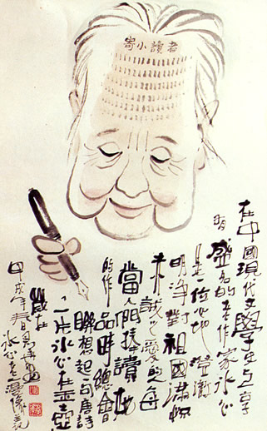
作者介绍:
当代女作家，儿童文学作家。原名谢婉莹，笔名冰心女士，男士等。原籍福建长乐，生于福州。

Slide 9

作品集：诗集《繁星》和《春水》被人 称为“春水体”。 ;散文集《寄小读者》显示出婉约典雅、轻灵隽丽、凝炼流畅的特点，具有高度的艺术表现力，比小说和诗歌取得更高的成就。这种独特的风格曾被时人称为“冰心体”，产生了广泛的影响。另有散文集《再寄小读者》、小说集《超人》 、儿童文学作品选集《小橘灯》 等。

Slide 10
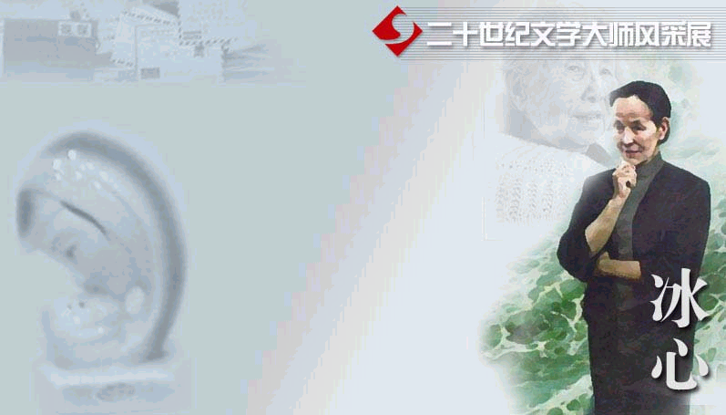

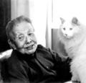
爱的哲学：
童心
母爱
自然美

Slide 11
问题一：
1.自由提问，自由讨论。
2.凡是书上不懂的地方均可以提出来。

Slide 12
《荡寇志》
一部《水浒传》歌颂农民起义，把朝廷、官府写得可憎可鄙，道义不在君临天下的统治者，而在奋起犯上的作乱者。
清道光年间产生了这部以小说反小说的《荡寇志》，以攻杀剿灭梁山泊众头领为故事情节。是为封建经济效忠的政治宣传。但在编织故事、虚构情节方面却不乏生动有趣的片断。

Slide 13
《封神演义》简介：
一部科学幻想神话故事，许仲琳根据评话《武王伐纣》创作而成。以其篇幅巨大、幻想之奇特而闻名。 其内容依托商灭周兴的历史背景，用武王伐纣为时空线索，从女娲降香开书，到姜子牙封三百六十五位正神结束。其中的哪吒闹海、姜子牙下山、文王访贤、三抢封神榜、众仙斗阵斗法等情节，展现了古人丰富的想象力：腾云驾雾、呼风唤雨、搬山移海、撒豆成兵，还有水遁、土遁、风火轮、火尖枪……，这一系列的故事，将民间传说中的各种神仙，如喜神、财神、风神、雨神、土地神、灶王爷、灶王奶奶等，都穿插在其中。

Slide 14
问题二:
冰心在文中想告诉我们什么？
（能否找出文中的原句）
读书好，多读书，读好书。

Slide 15
问题三：
1读书有什么好处呢?
2书上有哪些句子是说读书好的呢?
自己在文中勾画出记号

Slide 16
归纳:
1陶 冶 性 情
2增 长 知 识
3有 助 写 作
4提 高 人 的 品 德 修养

Slide 17
作业：
1自己在流畅有感情地读一读有关“读书好”的句子。
2全班齐读部分语段。
3你在读课外书方面有哪些收益？谈谈看。

